Slide 1

Sistem Antifurt Colaboratori: Paulescu Andrei Raduțu Robert-Cristian Materia: Sisteme Incorporate Rîcu Alexandru Coordonator: Ionascu Marian Stoica Andra-Cristiana

Slide 2
01
Tema lucrării: Detectarea automată a persoanelor și deschiderea ușii în cazul confirmării identității acestora.

Slide 3
Funcționarea sistemului!
Funcționarea sistemului!
02
Sistemul implementează o verificare a identității de tipul “multiple point authentification”.

Slide 4
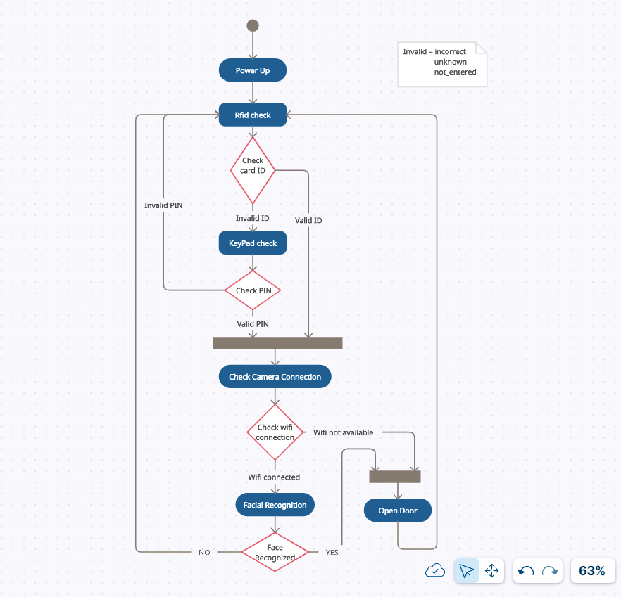

Slide 5
Odată alimentat sistemul trece in modul de verificare a tastaturii și a modulului rfid, dacă nici o operație nu detectează credențiale valide sistemul va parcurge iar ciclul de verificare. Dacă credențialele sunt valide (cardID, pin) sistemul va verifica starea modulului de cameră și wifi. În cazul în care nu se poate realiza conexiunea WLAN a modulului wifi sistemul va debloca ușa ca masură preventivă în cazul în care există o problemă cu rețeaua, în caz contrar pentru un timp stabilit imaginile realizate de camera vor fi prelucrate folosind serverul web și în funcție de rezulatul comparației ușa se va deschide pentru un interval de timp sau se reia tot ciclul de funcționare.

Slide 6
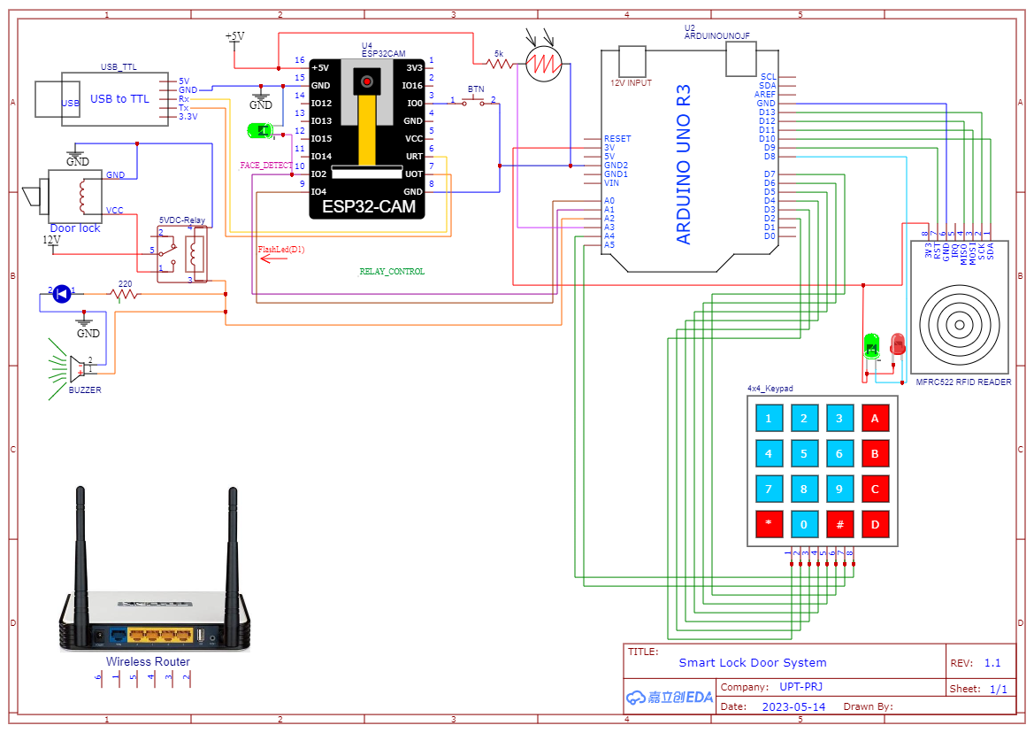

Slide 7
Interconectarea componentelor
03
Modulul de deblocare usa
Arduino
Modul Camera ESP32 Arduino
Pinul IO2 al camerei transmite “1” când camera este în init mode sau când a realizat o recunoaștere facial către pinul analogic de pe Arduino.
Pinul IO4 al camerei porneste LED-ul incorporat când primește “1”.
Pinul A3 al plăcii Arduino citește analog voltajul de la fotorezistor, acesta fiind folosit ca senzor de lumină.
Dacă s-au indeplinit condițiile de deblocare Arduino trimite pe
pinul A2 “1” logic acționând astfel releul 5VDC care
funcționează ca un comutator și inchide circuitul, alimentând
actuatorul zăvorului ușii, rezultând în deblocarea acesteia,
aprinderea unui LED și activarea unui buzzer ce emite un
semnal acustic.

Slide 8
Interconectarea componentelor
03
USB to TTL
Tastatura
Rfid
Pinii D7-D2 și A5-A4 sunt folosiți pentru scanarea tastelor apăsate și determinarea caracterelor introduse.
Modulul comunică prin SPI cu placa Arduino. Arduino scanează continuu pentru a detecta prezența unui card și aprinderea ledului corespunzător validitații acestuia (roșu-invalid, verde-valid).
Folosind modulul USB to TTL încarcăm codul aferent camerei și server-ului web folosind o comunicare serială pe 2 canale RX si TX, folosind nivele logice compatibile (3,3V).

